Slide 1
муниципальное бюджетное дошкольное образовательное учреждение «Детский сад №7 »
Творческий проект
по благоустройству участка
(сенсорное восприятие)
«Играем вместе»
Составитель: Учитель-дефектолог Чимаева Н.В.
г.Усолье-Сибирское, Иркутской области

Slide 2
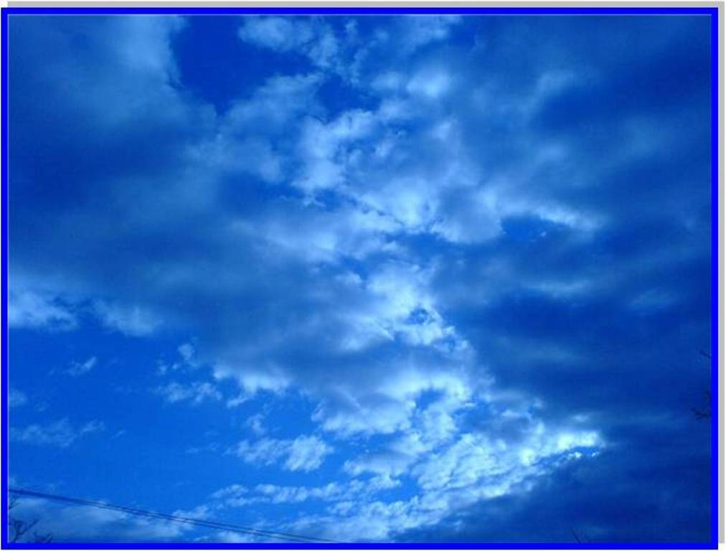
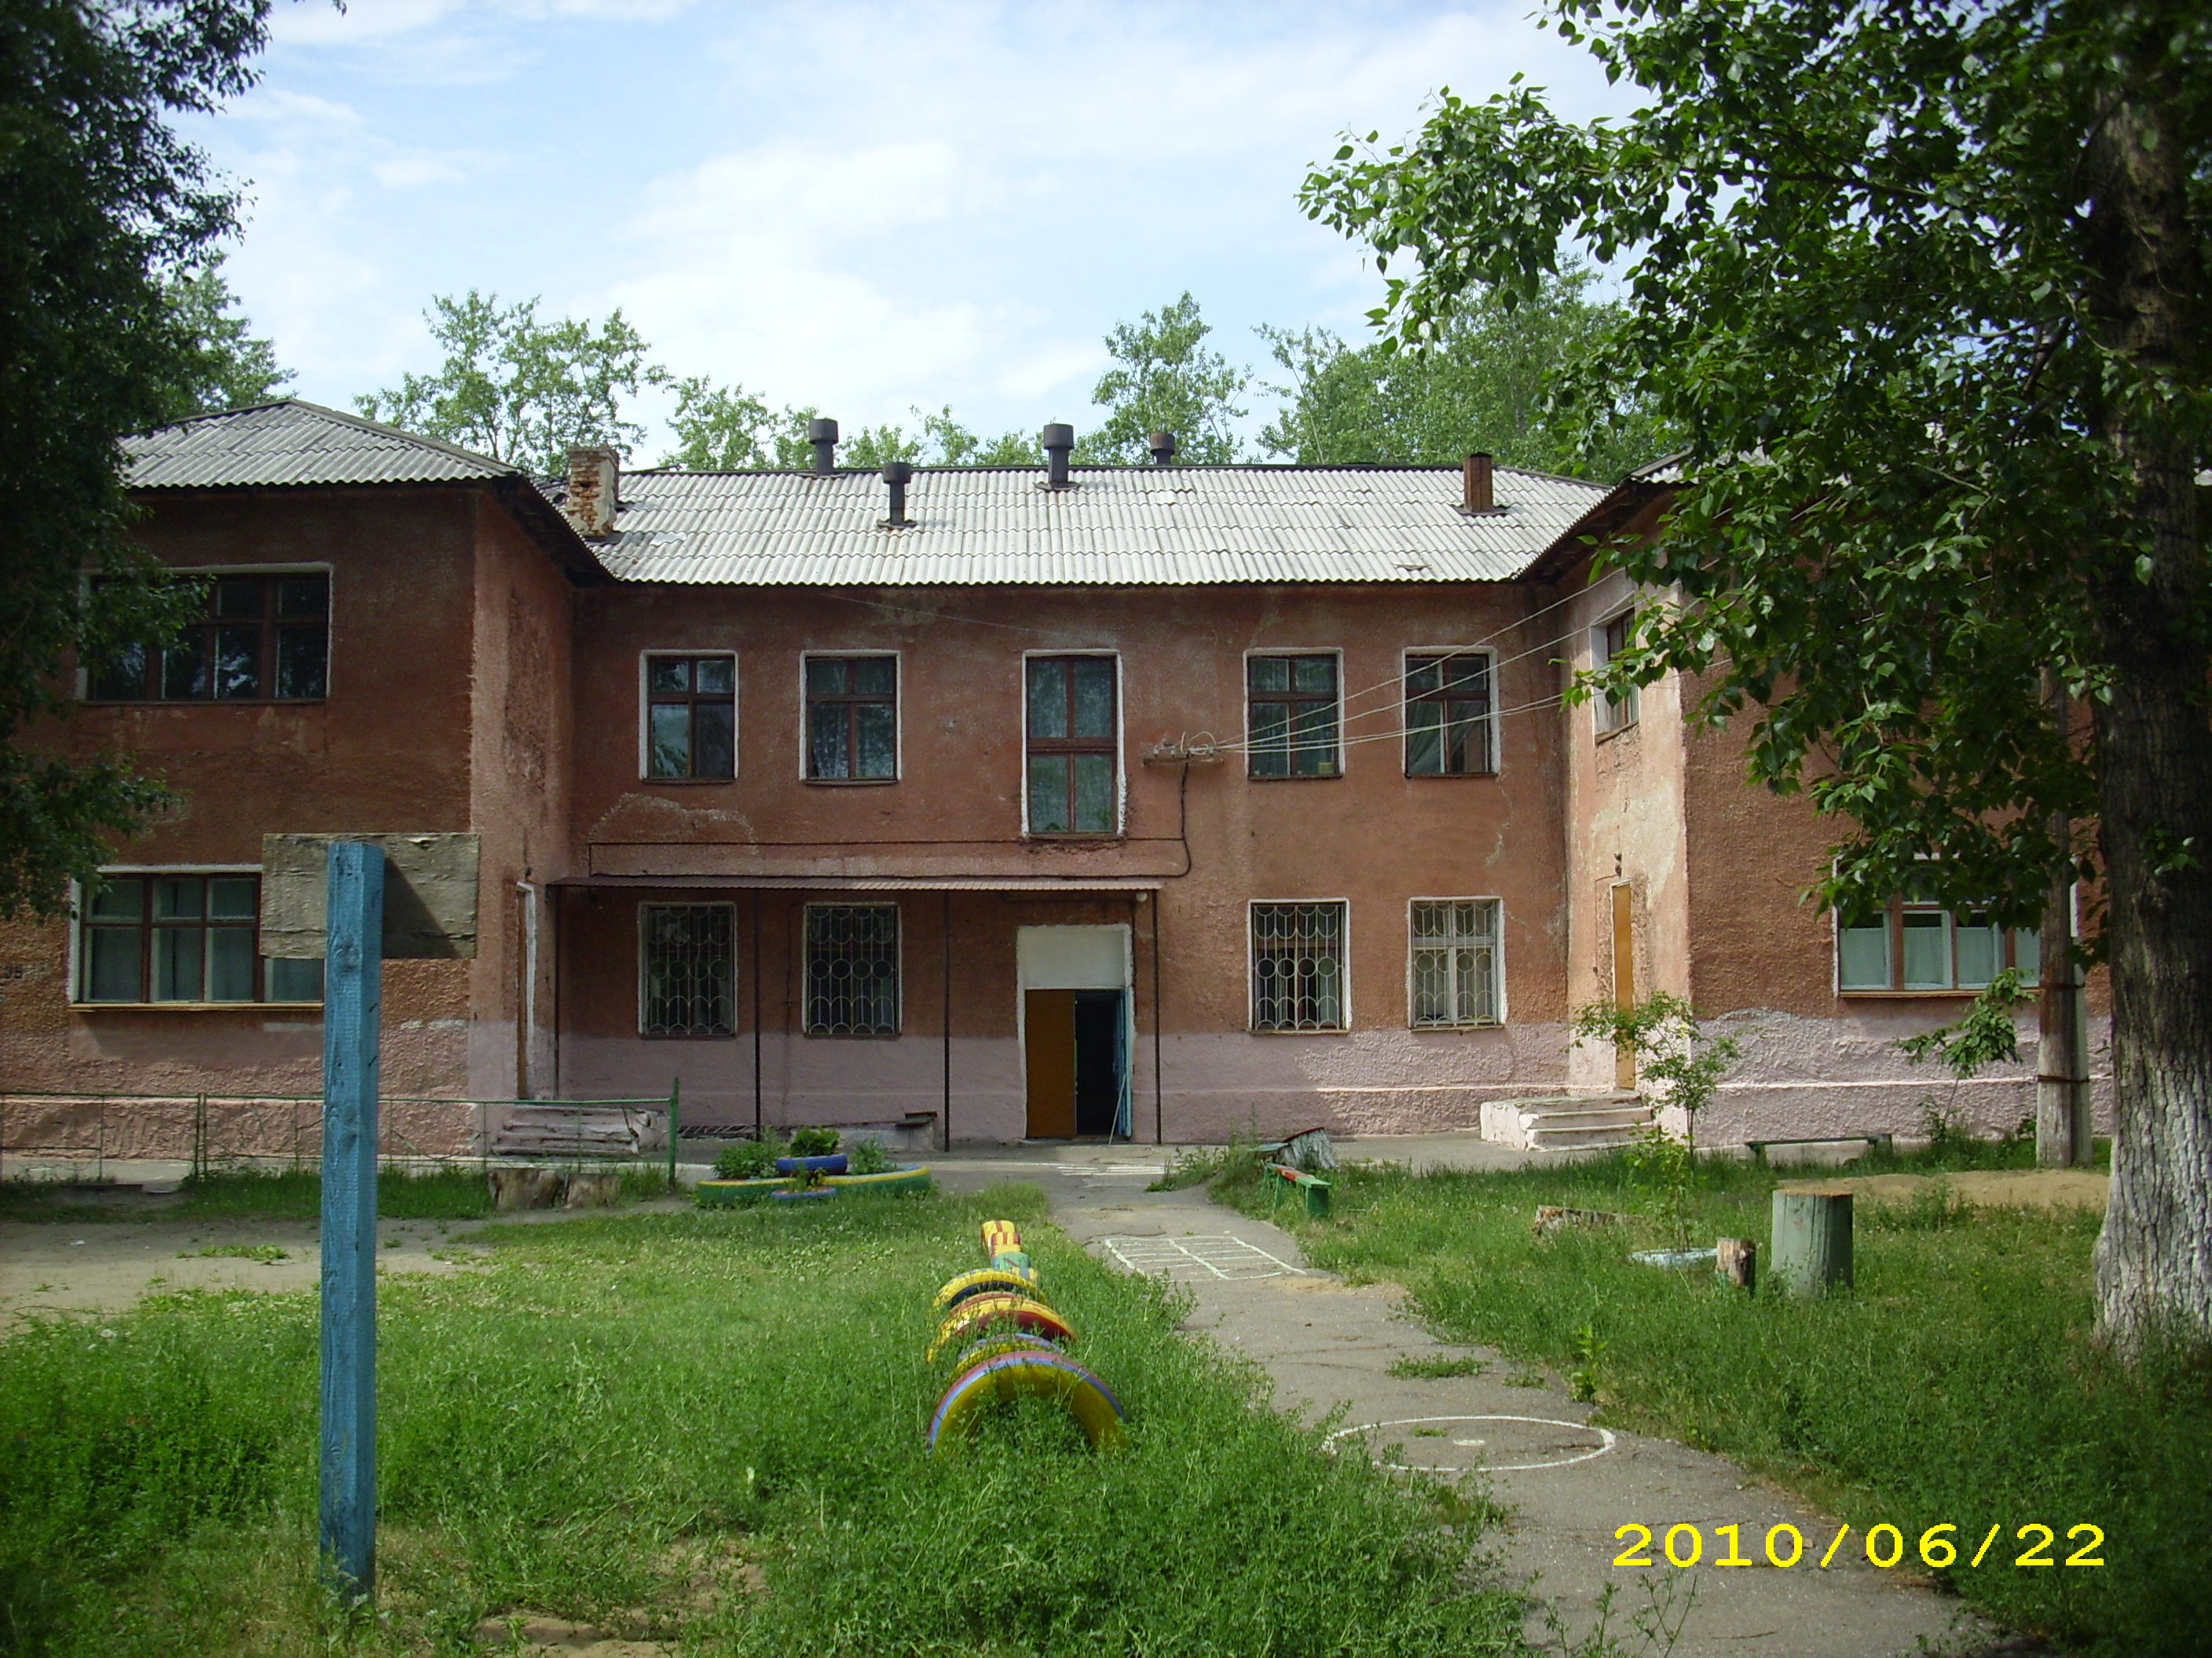
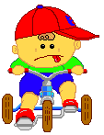
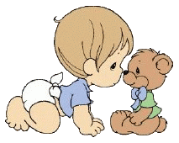
«Какую громадную, ни с чем не сравнимую роль играет в воспитании детей обстановка, среди которой они живут. Тот, кому удается создать такую обстановку облегчит свой труд в высшей степени» Тихеева Е.И.

Slide 3
Актуальность проекта:
Территория дошкольного учреждения – это его своеобразная визитная карточка. Как театр начинается с вешалки, так и детский сад начинается с территории. Любой посетитель, ступив на участок ДОУ, обращает внимание на его ухоженность. Вот и мы хотим, чтобы взгляд тех, кто придет к нам на участок, радовали разноцветные клумбы, чистые дорожки, чтобы все сразу поняли, что здесь живут и работают люди, для которых детский сад не просто место работы, а родной дом, который хочется сделать уютным и комфортным.
Территория нашего участка на сегодняшний день выглядит несколько бедновато, нуждаются в реконструкции машина, горка, необходимо изготовление малых форм представляющих детям возможность выбора деятельности, реализации своих возможностей, а также эстетическое оформление цветников оставляет желать лучшего.
Целеполагание:
Данный проект даст возможность не только сделать нашу территорию красивой и оригинальной, но и полезной для всестороннего развития детей, окажет воспитательное воздействие на подростков близлежащих домов.
Проблема проекта: В беседах с сотрудниками и родителями детского сада мы пытались найти причину неудовлетворительного состояния территории ДОУ. Малое финансирование, наш детский сад находится в жилом микрорайоне и фактически долгое время был местом отдыха для молодежи, которая меньше всего заботится о чистоте нашего участка.

Slide 4
Цель: создание эмоционально – благоприятных условий пребывания детей в дошкольном учреждении через благоустройство территории и организацию познавательной, творческой, оздоровительной деятельности детей во время пребывания на воздухе в теплое время года.
Задачи:
Создание своеобразного образа участка группы «Звездочка»
Оборудование участка в соответствии с санитарно-эпидимиологическими требованиями и методическими рекомендациями по проведению летней оздоровительной работы с детьми.
Улучшение эстетического состояния территории участка
Привлечение родителей воспитанников к работе по улучшению состояния территории участка
Методы и способы:
■ нахождение помощников среди родителей, спонсоров,
■ подготовка посадочного материала, инструментария,
■ проведение разъяснительных бесед с жителями микрорайона,
■ проведение консультаций с педагогами и родителями по составлению проектов,
■ составление проекта и зоны отдыха, эстетическое его оформление.
Результат: преобразование участка группы в пространство с наличием новых зон, привлекательных для детей, представляющих детям возможность выбора деятельности, реализации своих возможностей, привлечение родителей к жизни детского сада, проявление творческого потенциала педагогов группы.

Slide 5
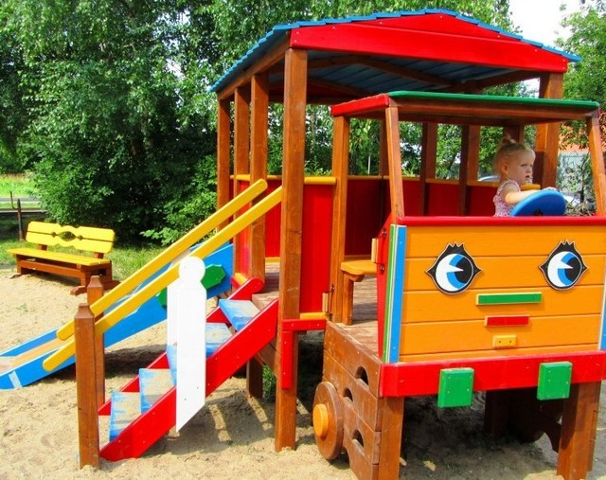
Направления: познавательное развитие, социально-коммуникативное, физическое развитие

Slide 6
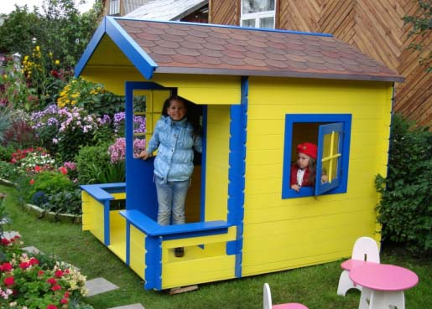
Направления: социально-коммуникативное, познавательное развитие

Slide 7
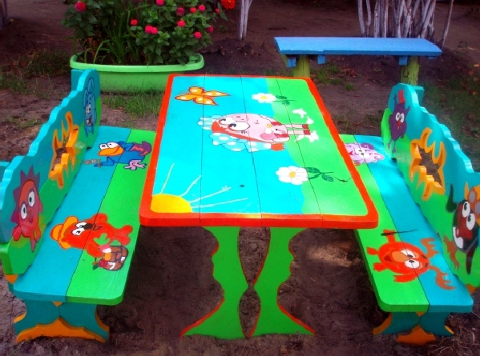
Направления: художественно-эстетическое,
социально-коммуникативное, речевое развитие.

Slide 8
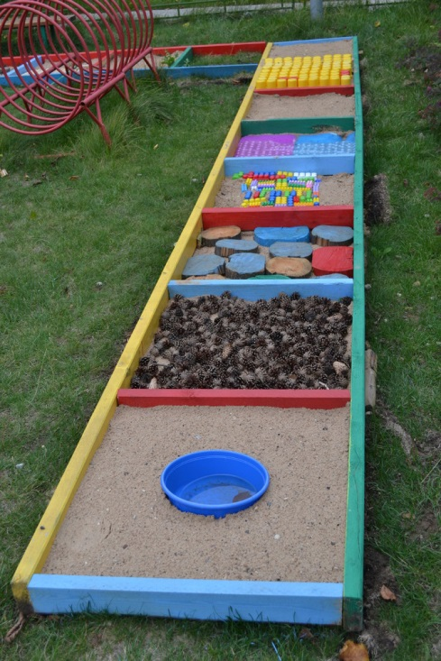
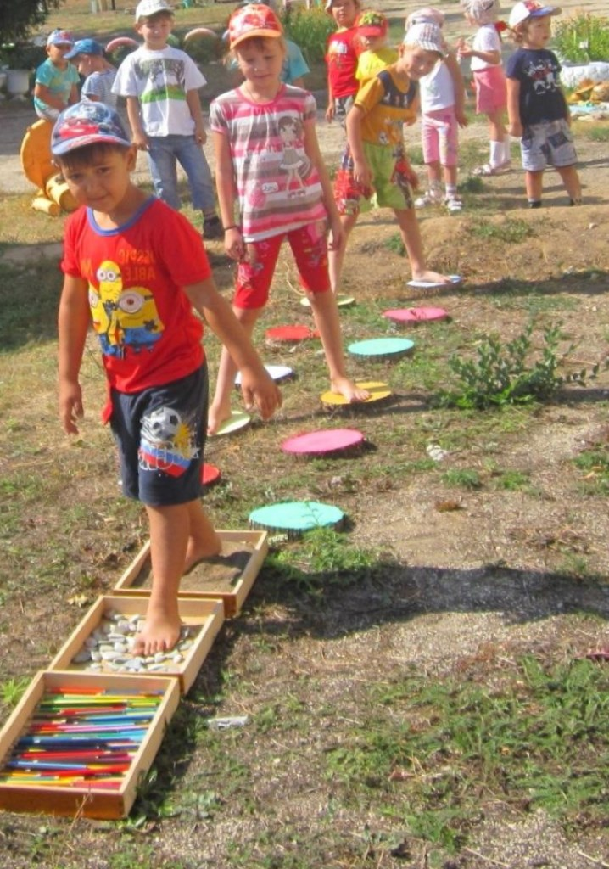
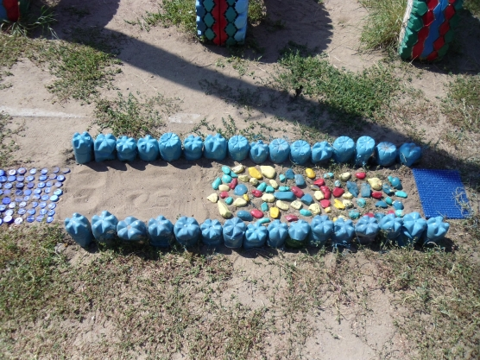
Направления: физическое развитие, познавательное развитие

Slide 9
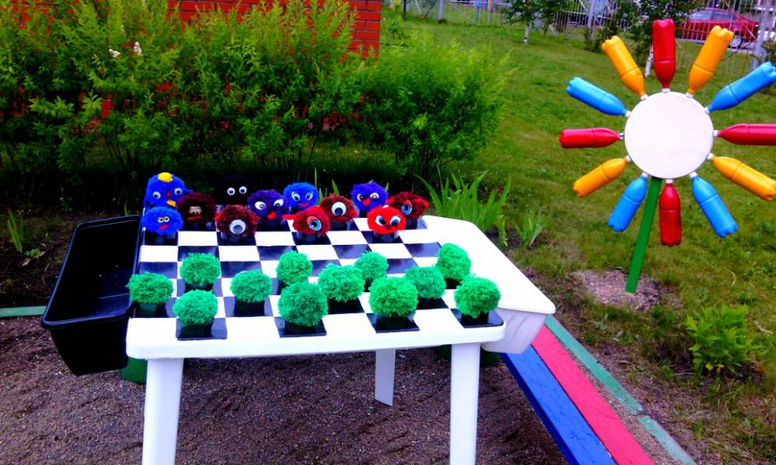
Направления: познавательное развитие, социально-коммуникативное развитие.

Slide 10
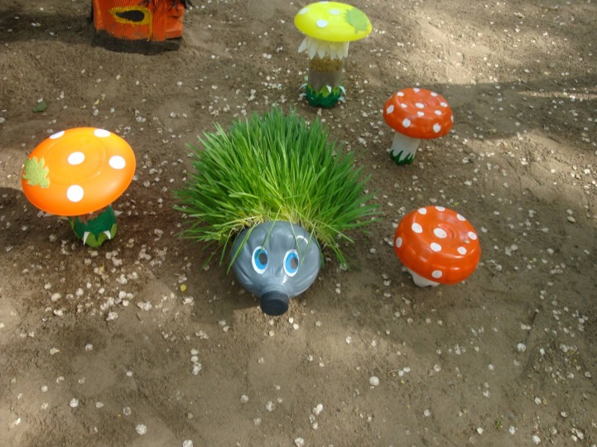
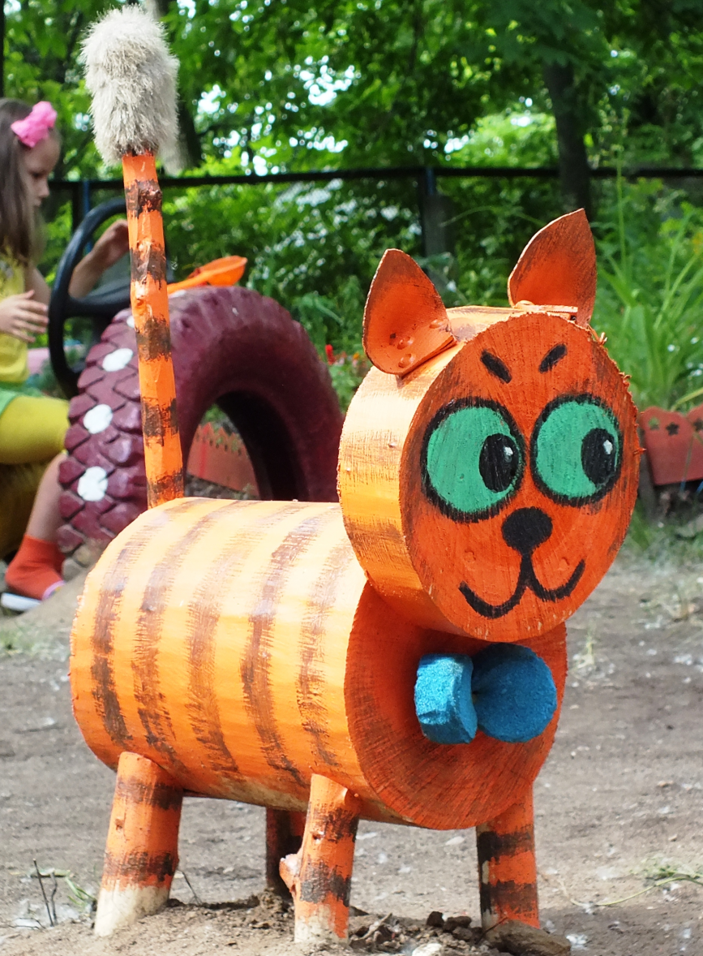
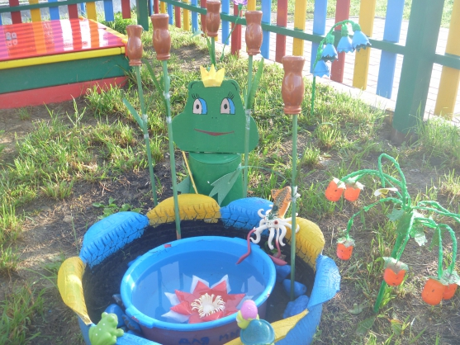
Направление: познавательное развитие, физическое развитие, художественно-эстетическое развитие.

Slide 11
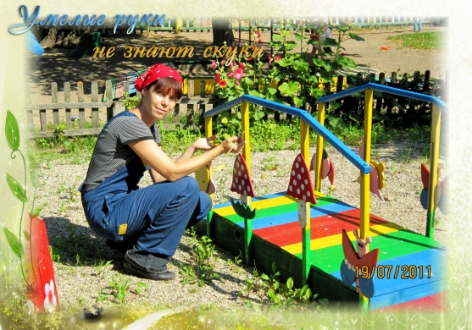
Направление: физическое развитие, познавательное развитие, речевое развитие.

Slide 12
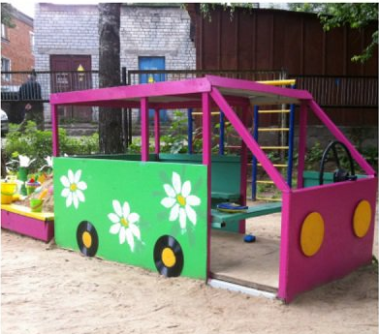
Направление: социально-коммуникативное.

Slide 13
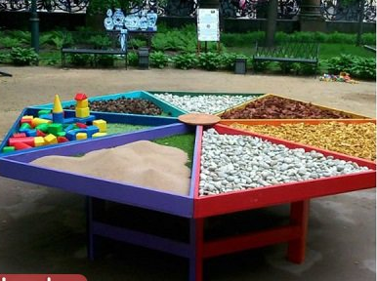
Направление: познавательное развитие, физическое развитие.

Slide 14
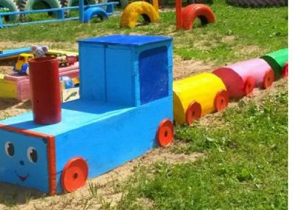
Направление: физическое развитие, социально-коммуникативное, познавательное развитие.

Slide 15
Спасибо за внимание!

